Slide 1
第四节 连续型随机变量及其分布
一、概率密度的概念与性质
二、常见连续型随机变量的分布
三、小结

Slide 2
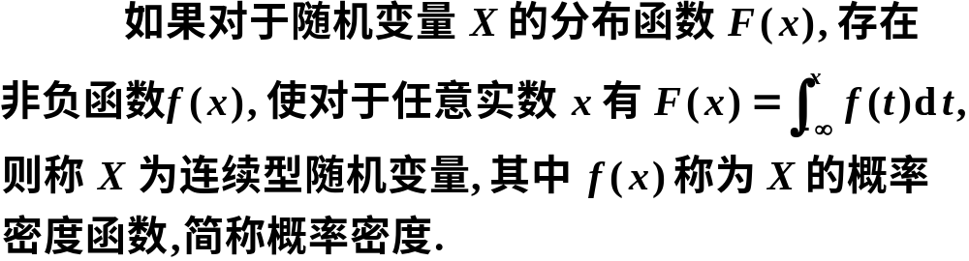
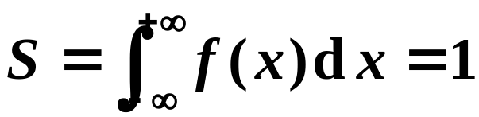


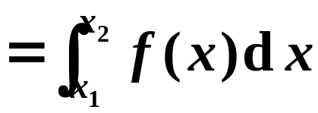




一、概率密度的概念与性质
1.定义
1

Slide 3

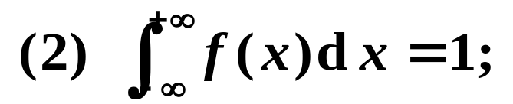
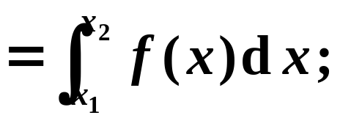
性质

Slide 4

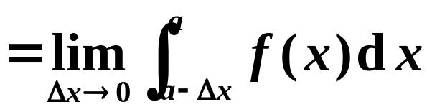

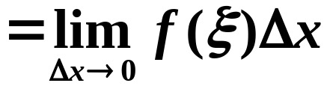





注意1 对于任意可能值 a ，连续型随机变量取 a 的概率等于零。即
证明
由此可得
连续型随机变量取值落在某一
区间的概率与区间的开闭无关

Slide 5




注意2
若X是连续型随机变量，若{ X=a }是
不可能事件，则有
连
续
型
若 X 为离散型随机变量,
离
散
型

Slide 6
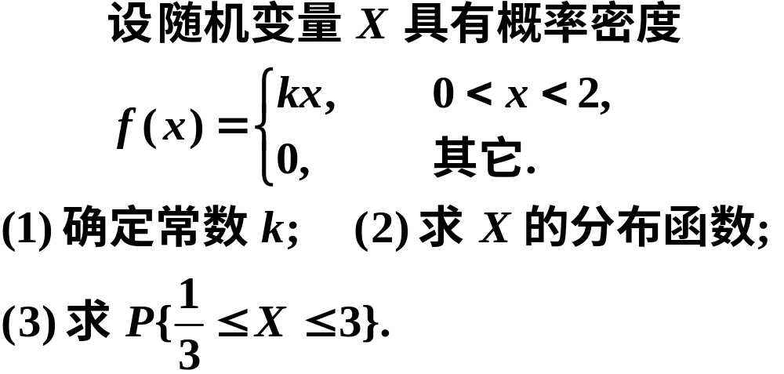
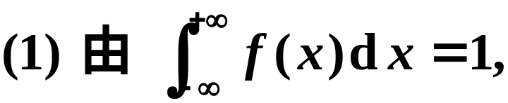
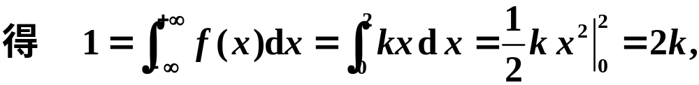
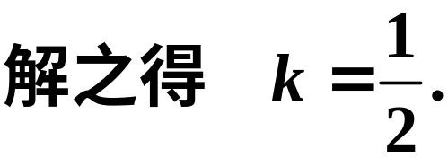
例1
解

Slide 7
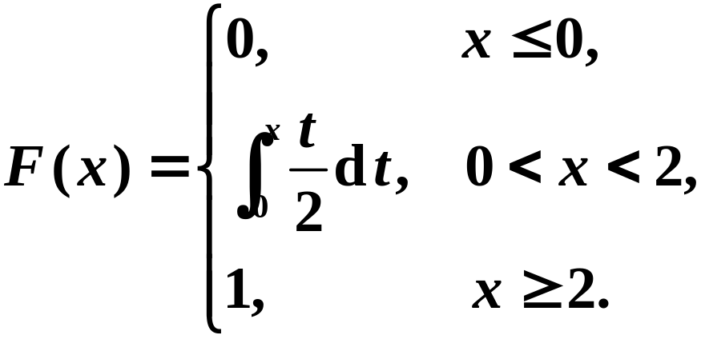

Slide 9
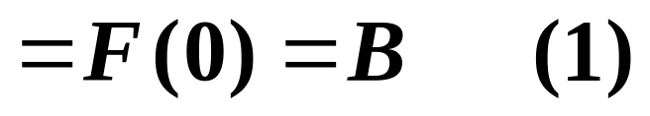
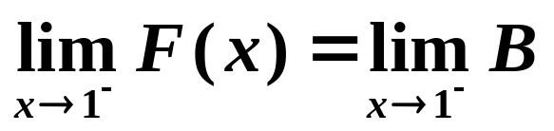
例2 设连续型随机变量X的分布函数为
求：(1)A，B的值；(2) X的概率密度；(3)P{X >1/3}。
解 (1)由连续型随机变量的性质，可知，F(x)是连续函数。考虑F(x)在x=0，x=1两点的连续性，有
由(1)，(2)两式，得A=B=1/2。于是，分布函数为

Slide 10
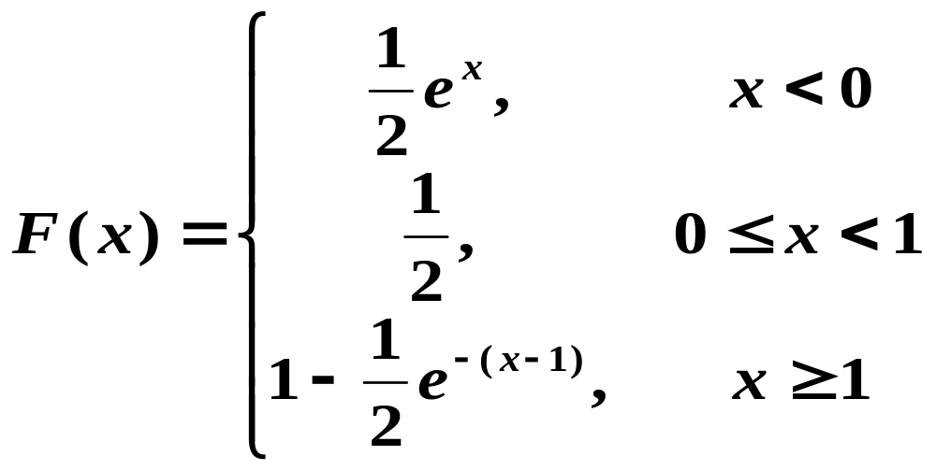
(2) X的概率密度为

Slide 12
练习

Slide 13

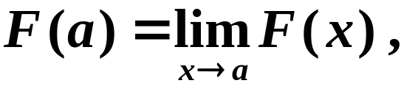
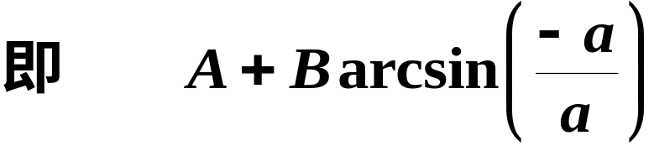
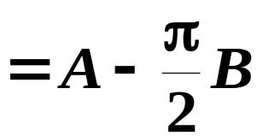


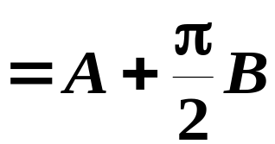

解
(1) 因为 X 是连续型随机变量,
故有

Slide 14
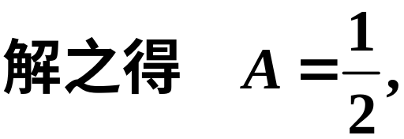
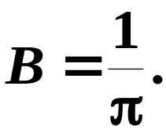
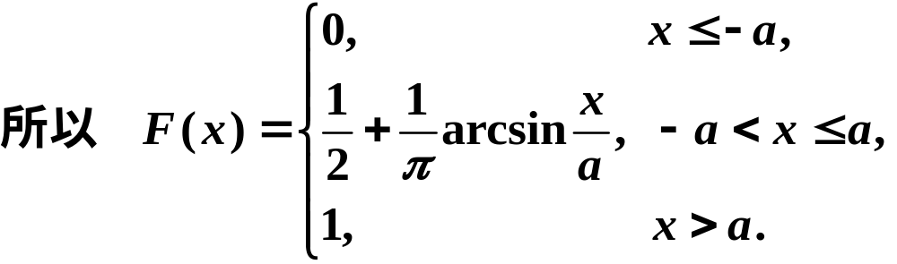

Slide 15

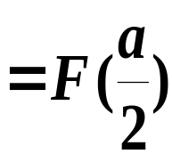

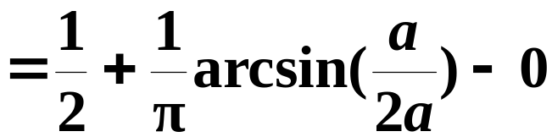
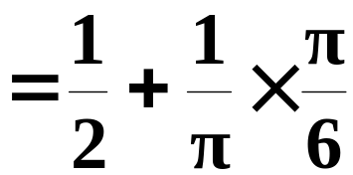

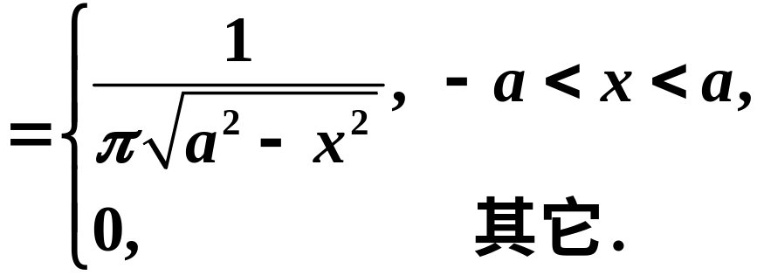

Slide 16
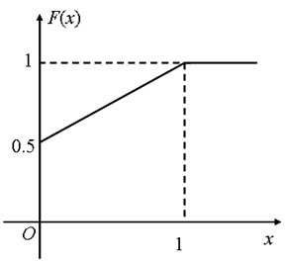
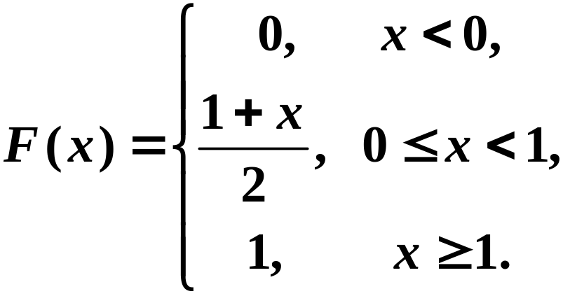
除了离散型分布和连续型分布之外，还有既非离散型又非连续型的分布，见下例。
例3 以下的函数F(x)的确是一个分布，它的图形如下图所示。

Slide 17
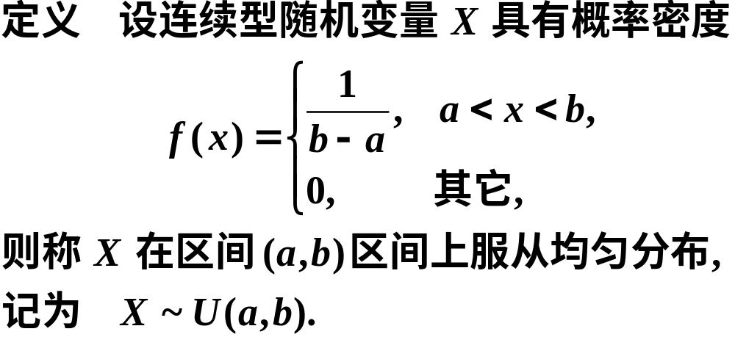




二、常见连续型随机变量的分布
1. 均匀分布
概率密度
函数图形

Slide 18
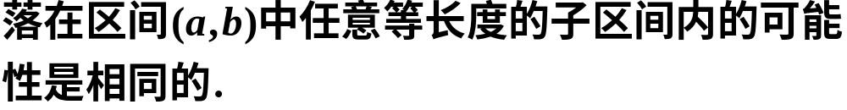
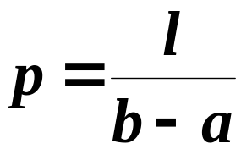
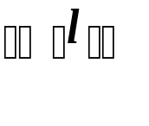
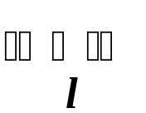
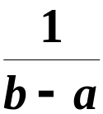


均匀分布的意义

Slide 19



分布函数

Slide 20
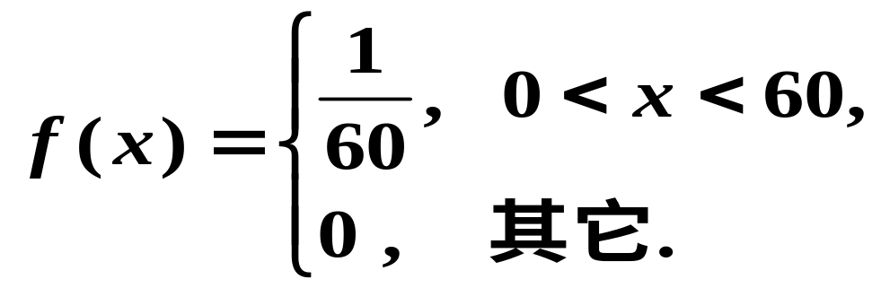
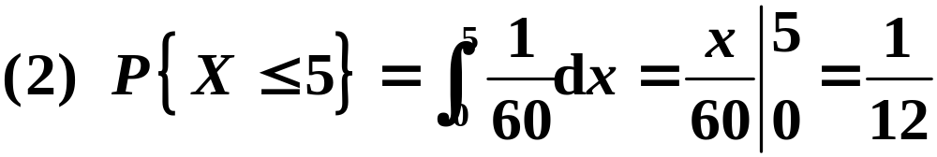
例4 某人早晨醒来，发觉表停了，他打开收音机等待每小时一次的报时，假定他在电台两次报时之间的任一时刻醒来是等可能的。
(1)求他等待时间为X(分钟)的概率密度。
(2)求他等待时间不超过5分钟的概率。
解 (1) X服从[0，60]上的均匀分布，概率密度为

Slide 21
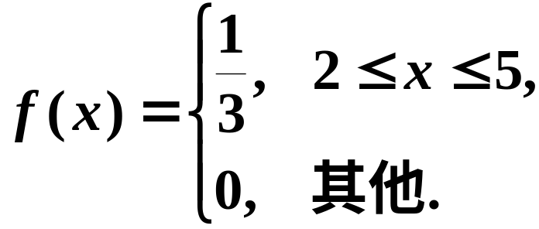
例5 设随机变量 X 在 [ 2，5 ]上服从均匀分布，现
对 X 进行三次独立观测，试求至少有两次观测值大于3 的概率。
解
X 的分布密度函数为
设 A 表示“对 X 的观测值大于 3 的次数”,
即 A={ X >3 }.

Slide 22
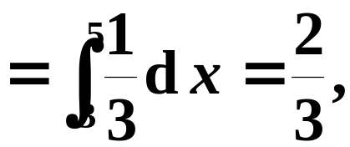

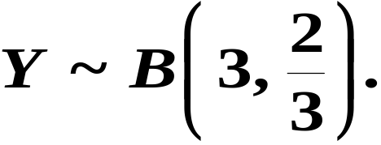
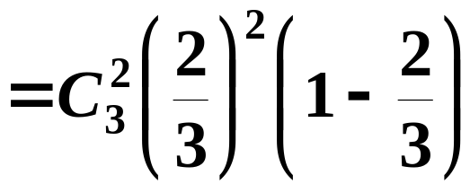
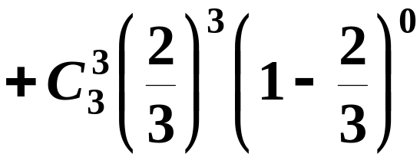
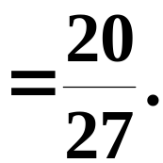

设Y 表示3次独立观测中观测值大于3的次数,
则
因而有

Slide 23
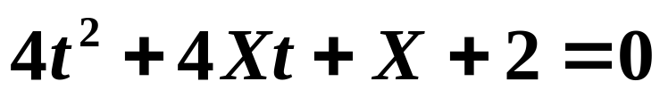
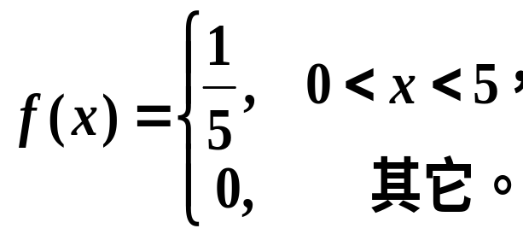

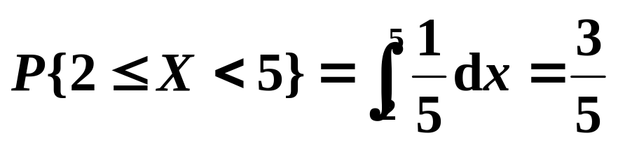
例6 设X在(0, 5)上服从均匀分布，求方程
有实根的概率。
解： 依题意得X的密度函数为：
又，方程 有实根的条件是：
解得X≤－1或X≥2，因X≤－1不在区间（0，5）上，故舍去，最后得2≤X≤5 。因此，所求概率为

Slide 24
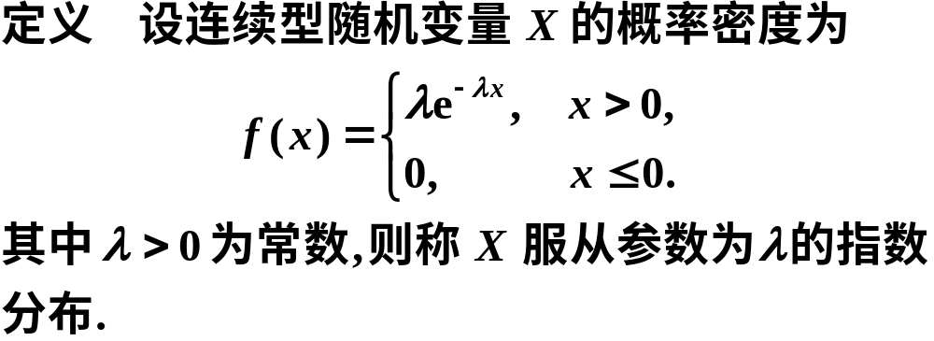

2. 指数分布

Slide 25
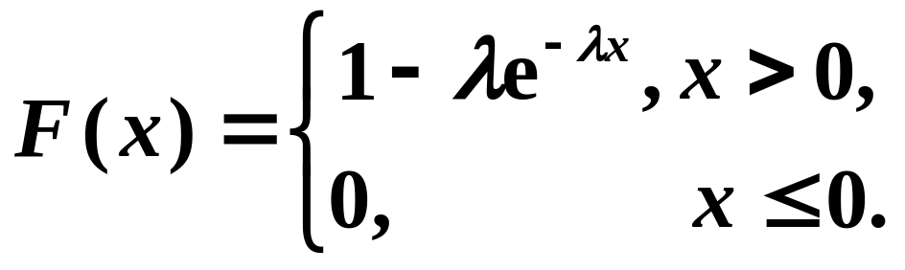
分布函数
应用与背景
某些元件或设备的寿命服从指数分布.
例如无线电元件的寿命、电力设备的寿命、动物的寿命等都服从指数分布.

Slide 26
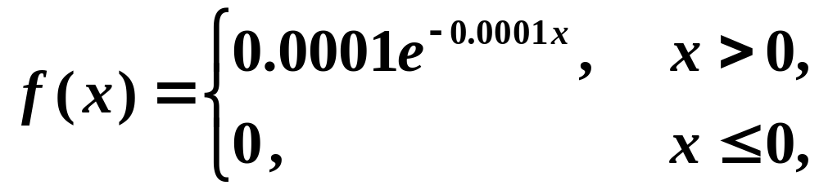
例7 某电子计算机的使用寿命X服从参数λ=0.0001的指
数分布。
（1）求此计算机能使用10000小时以上的概率；
（2）若已知该计算机已经使用了10000小时，问还能
再使用10000小时的概率。
解 由题设知，X的密度函数为
设A={计算机能使用10000小时以上}，
B={计算机能使用20000小时以上}。

Slide 27

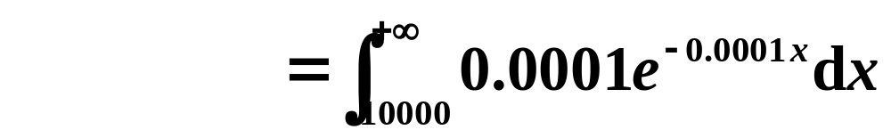
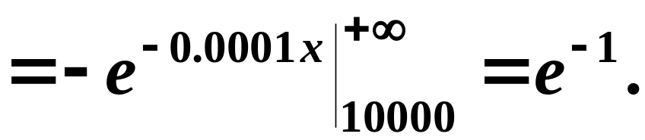




B ⊂ A
指数分布的重要性质：“无记忆性”。

Slide 28

3. Γ分布
Γ分布是指数分布的自然拓广，它在统计学中占有很重要的地位，是一种比较重要的连续型分布。

Slide 29

注：Γ－函数性质简介

Slide 30


4. 正态分布(或高斯分布)

Slide 31

正态随机变量概率密度函数的几何特征

Slide 32


Slide 33



Slide 34


正态分布的分布函数

Slide 35




正态分布的应用与背景
正态分布是最常见最重要的一种分布,例如
测量误差, 人的生理特征尺寸如身高、体重等 ;
正常情况下生产的产品尺寸:直径、长度、重量
高度等都近似服从正态分布.

Slide 36



正态分布下的概率计算
原函数不是
初等函数
方法一：利用MATLAB软件包计算
方法二：转化为标准正态分布查表计算

Slide 37



标准正态分布
标准正态分布的概率密度表示为
标准正态分布的分布函数表示为

Slide 38


标准正态分布的图形

Slide 39








例8 证明
证明

Slide 40








例9
解
一般地，

Slide 41










证明

Slide 42





Slide 43


例10 设r.v. X～N(1, 4)，求P｛0<X<1.5｝

Slide 44





Slide 45
若r.v. X～N(μ,σ ²)，则：
P{|X-μ|<σ }=0.6826； P{|X-μ|<2σ }=0.9544；
P{|X-μ|<3σ }=0.9974。
最后一式揭示了一个极为重要的统计规律性，即所谓的正态分布“3σ 原则”，它表明在一次随机试验中，正态随机变量X几乎可以肯定落入(μ-3σ，μ+3σ)之内，而在此区间之外的概率不到千分之三，是小概率事件，在实践中常常认为它是不可能出现的。
在企业管理中人们经常应用“3σ原则”进行质量控制。如果产品的某个质量指标超出了这个3σ的有限区间，那么，生产工艺肯定不正常了，必须检查调整。

Slide 46


例11 在电源电压不超过200伏，在200～240伏和超过240伏三种情况下，某种电子元件损坏的概率分别为0.1, 0.001和0.2。假设电源电压X服从正态分布N(220, 25²)，试求：(1)该电子元件损坏的概率；
(2)该电子元件损坏时，电源电压在200～240伏的概率。
解：引进下列事件：A₁={电压不超过200V}，A₂={电压在200V～240V}，A₃={电压超过240V}，B={电子元件损坏}。
由于X~N(220, 25²)，因此

Slide 47




由题设知 P(B|A₁)=0.1, P(B|A₂)=0.001, P(B|A₃)=0.2。
（1）由全概率公式
（2）由贝叶斯公式

Slide 48



例12 设某科统考成绩近似服从正态分布N(70，10²)，
在参加统考的人中，及格者100人(及格分数为60)，
计算：(1)不及格人数；
(2)成绩前10名的人数在考生中所占的比例；
(3)估计第10名考生的成绩。
解：设考生的统考成绩为X，则X ~ N(70，10²)。
首先求参加统考的人数n。

Slide 49



这表明及格人数占统考人数的比例为84.13%，即
(1)不及格人数占统考人数的15.87%，因此，不及
格人数为：
（2）前10名考生所占的比例为：

Slide 50



（3）设第10名考生成绩为x₀分，则
P{X≥x₀}=0.08413，
P{X<x₀}=0.91587

Slide 51



三、小结
分布函数
2. 常见连续型随机变量的分布
均匀分布
正态分布(或高斯分布)
指数分布

Slide 52
第五节 随机变量的函数的分布
一、离散型随机变量的函数的分布
二、连续型随机变量的函数的分布
三、小结

Slide 53


问题
在实际问题中，人们可能对某些随机变量的函数更感兴趣。例如，在分子物理学中，已知分子运动
速度是一个随机变量X，人们感兴趣的是，分子运
动的动能 ，它是X的函数，也是一个随
机变量。
本节将讨论如何由已知的随机变量X的分布去求得它的函数Y=g(X)的分布。
设随机变量X的取值为x，则随机变量Y的取值为y=g (x)。这里假定y=g (x)为连续函数。

Slide 54



一、离散型随机变量的函数的分布

Slide 55


一、离散型随机变量的函数的分布
设离散型随机变量X的概率分布为
P{X=x_{i}}=p_{i}，i=1，2，3…
则随机变量函数Y=g(X)也是离散型的，其分布律的求法一般可分作两步：
第一步先求出Y的可能取值：y₁，y₂，…；
第二步再求Y取每一个值的概率

Slide 56

有时，也可用表格形式求解。
若X的分布律为
则Y=g(X) 的分布律为
如果g (x_{i})，i=1，2，…中有相同的情况，则要将相应的概率p_{i}加起来后，予以合并处理。可见，随机变量X的函数的分布律完全由X的分布律确定。

Slide 57


例1 设随机变量
解 (1) 由定理1，Y=X+1的分布律为

Slide 58


(2) Y=(X-1)²的分布律为

Slide 59










例2 已知随机变量X的分布列为

Slide 60
二、连续型随机变量的函数的分布
设连续型随机变量X的概率密度为f(x)，Y=g(X)。Y的分布可以是离散型，也可以是连续型。
1. Y的分布为离散型时
当Y的分布为离散型时，求Y的概率分布的方法与上节类似。

Slide 61

例3 设随机变量X～N(0，1)，
求Y的概率分布。
解：Y的可能取值为-1，0，1，2。
P{Y= -1}=P{X< -1}=Ф(-1)=1－Ф(1)≈0.1587；
P{Y=0}=P{-1≤X<0}=Ф(0)－Ф(-1)
=Ф(0)＋Ф(1)－1≈0.3413；

Slide 62


P{Y=1}=P{0≤X<3}=Ф(3)－Ф(0)≈0.4987；
P{Y=2}=P{X≥3}=1－Ф(3)≈0.0013。
所以，Y的概率分布为

Slide 63




2．Y的分布为连续型时
先看例子
例4
解
第一步 先求Y=2X+8 的分布函数

Slide 64





第二步 由分布函数求概率密度.

Slide 65



Slide 66


证略

Slide 67
注：
当定理中y=g(x)严格单调的条件不满足时，不能直接应用上述公式求随机变量函数的概率密度。
此时可以沿定理的证明思路，先求分布函数再通过求导得到概率密度。

Slide 68





例5
证明
X 的概率密度为

Slide 69






Slide 70




例6
解

Slide 71






再由分布函数求概率密度.

Slide 72




三、小结
1. 离散型随机变量的函数的分布

Slide 73


2. 连续型随机变量的函数的分布
方法1
方法2
注意条件！

Slide 74
第二章 随机变量及其分布
习 题 课
一、重点与难点
二、主要内容
三、典型例题

Slide 75
一、重点与难点
1.重点
(0-1)分布、二项分布和泊松分布的分布律
正态分布、均匀分布和指数分布的分布函数、
密度函数及有关区间概率的计算
2.难点
连续型随机变量的概率密度函数的求法

Slide 76
二、主要内容
密 度 函 数
分 布 函 数
分 布 律
连 续 型随机变量
离 散 型
随机变量
随 机 变 量
均
匀
分
布
指
数
分
布
正
态
分
布
两
点
分
布
二
项
分
布
泊
松
分
布
随机变量
的函数的
分 布
定
义

Slide 77


三、典型例题
例1
[思路] 首先根据概率分布的性质求出常数 a 的
值, 然后确定概率分布律的具体形式,最后再计算
条件概率.
解
利用概率分布律的性质

Slide 78









因此 X 的分布律为

Slide 79


从而

Slide 80

例2
[思路] 首先利用分布函数的性质求出常数 a, b,
再用已确定的分布函数来求分布律.
解

Slide 81







Slide 82



从而 X 的分布律为

Slide 83






例3
解

Slide 84








所以 X 的分布函数为

Slide 85







Slide 86






Slide 87


例4
[思路]

Slide 88








解

Slide 89







Slide 90

所求概率为
从而

Slide 91



例5
[思路]

Slide 92


解

Slide 93









从而
因此所求概率为

Slide 94


